Slide 1
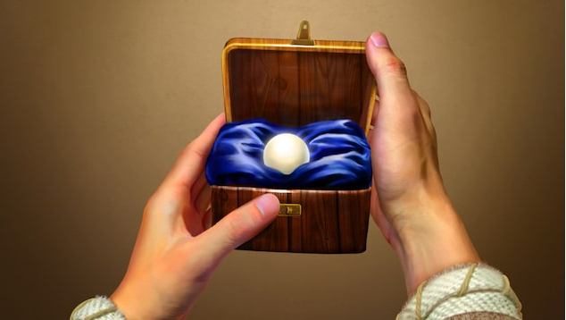
Matthäus 13 Verse 45-46: Die kostbare Perle suchen

Slide 2
Jesus, die kostbare Perle
^{Matthäus 13, 45 - 46}
⁴⁵ Mit diesem Reich ist es auch wie mit einem Kaufmann, der schöne Perlen sucht.
⁴⁶ Als er eine besonders wertvolle entdeckt, geht er los, verkauft alles, was er hat, und kauft sie.
Jesus

Slide 3
Jesus, die kostbare Perle
Suchen und Finden
1. Das Suchen von Jesus
2. Das Finden von Jesus
3. Das Loßlassen um Jesu Willen.

Slide 4
Jesus, die kostbare Perle
Suchen und Finden
1. Das Suchen von Jesus

Slide 5
Drei Hilfen bei der Suche
Jesus, die kostbare Perle
a.) Wo muss ich Jesus suchen?
b.) Wie muss ich Jesus suchen?
c.) Was behindert die Suche nach Jesus?
A: In seinem Wort
A: mit ganzem Herzen
A: Festhalten an Sünde

Slide 6
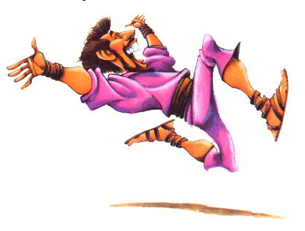
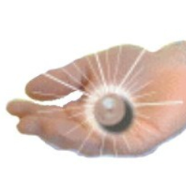
Jesus, die kostbare Perle
Suchen und Finden
1. Das Suchen von Jesus
2. Das Finden von Jesus

Slide 7
Jesus, die kostbare Perle
Suchen und Finden
1. Das Suchen von Jesus
2. Das Finden von Jesus
3. Das Loslassen um Jesu Willen.

Slide 8
Jesus, die kostbare Perle
Das Loslassen um Jesu Willen
a.) das Geld.
b.) die Ich-Zentriertheit.
c.) die Angst.

Slide 9
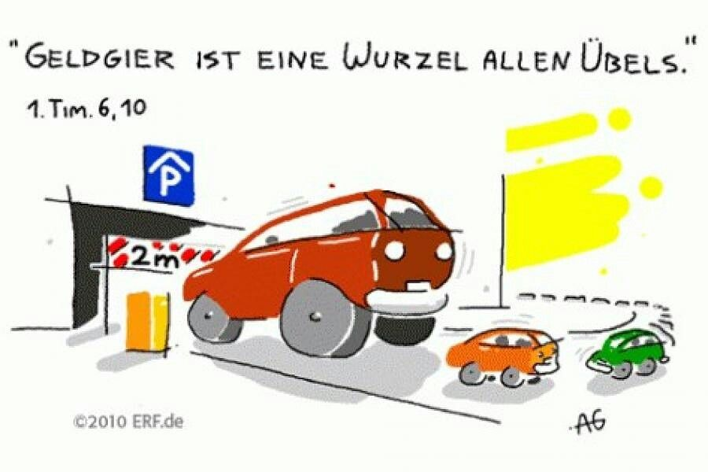
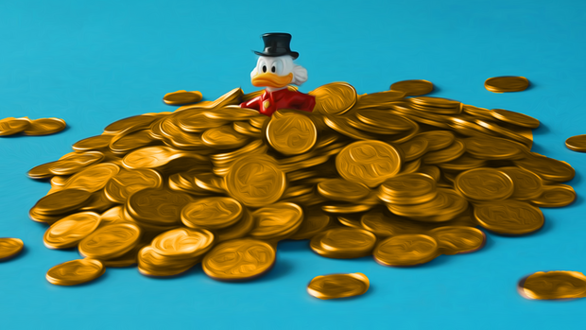
Jesus, die kostbare Perle
Das Loslassen um Jesu Willen.
a.) das Geld.
b.) die Ich-Zentriertheit.
c.) die Angst.

Slide 10
Jesus, die kostbare Perle
Das Loslassen um Jesu Willen.
a.) das Geld.
b.) die Ich-Zentriertheit.
c.) die Angst.
Alle denken nur an sich,
nur ICH, ich denk an mich

Slide 11
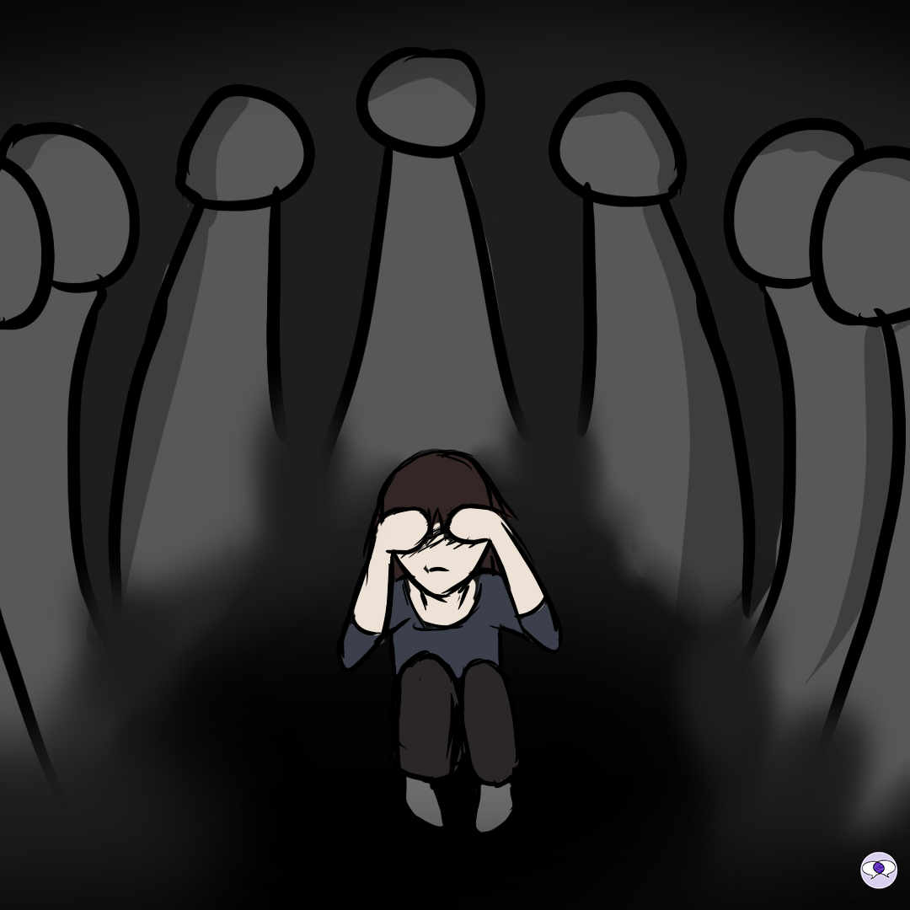
Jesus, die kostbare Perle
Das Loslassen um Jesu Willen.
a.) das Geld.
b.) die Ich-Zentriertheit.
c.) die Angst

Slide 12
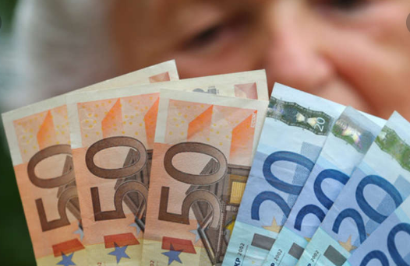
Zusammfassung: Suchen und Finden
Jesus, die kostbare Perle
1. Das Suchen von Jesus
2. Das Finden von Jesus
3. Das Loßlassen um Jesu Willen.
Wo: In der Bibel
Wie: Mit ganzem Herzen
Was behindert die Suche? Festhalten an Sünde

Slide 13
Matthäus 13 Verse 45-46: Die kostbare Perle
SUCHEN und FINDEN
Jesus

